Slide 1
算法设计与分析
第十一讲 线性规划
金澈清 教授 博导

Slide 2

线性规划
提纲
一、基本知识
Contents Page
二、标准型和松弛型
三、单纯形算法

Slide 3
问题引出
在给定有限的资源和竞争约束情况下，很多问题都可以表述为最大化或最小化某个目标
饮食问题
不同食物所能提供的营养物质（碳水、蛋白质、脂肪、铁）差别很大。
食物的价格也不相同
目标：确保各种营养物质的摄入量达标
约束条件：花钱较少。

Slide 4
问题引出：饮食问题
碳水
蛋白质
脂肪
铁
价格(元)
一片面包
30
5
1.5
10
3
一杯酸奶
10
9
2.5
0
8
两勺花生酱
6
8
18
6
2
每日推荐摄入量
300
50
70
100
Min 3 x₁ + 8 x₂ + 2 x₃
s.t. 30x₁ + 10 x₂ + 6 x₃ ≥ 300
5x₁ + 9 x₂ + 8x₃ ≥ 50
1.5x₁ + 2.5x₂ + 18x₃ ≥ 70
10x₁ + 6 x₃ ≥ 100
x₁, x₂, x₃ ≥ 0

Slide 5
一般线性规划
已知一组实数a₁, a₂, ..., a_{n}和一组变量x₁, x₂, ..., x_{n}。给出定义在这些变量上的一个线性函数f:
f(x₁, x₂, ..., x_{n}) = a₁x₁ + a₂x₂ + ... + a_{n}x_{n}
如果b是一个实数，而f是一个线性函数，则：
f(x₁, x₂, ..., x_{n}) = b是线性等式
f(x₁, x₂, ..., x_{n}) >= b 和f(x₁, x₂,..., x_{n}) <= b是线性不等式
线性约束表示线性等式或者线性不等式
一个线性规划问题是一个线性函数最小化或最大化的问题，该线性函数服从一组有限个线性约束。
最小化线性规划 vs. 最大化线性规划

Slide 6
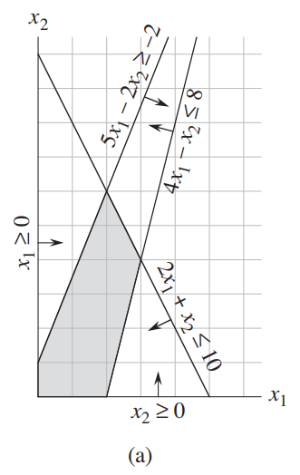
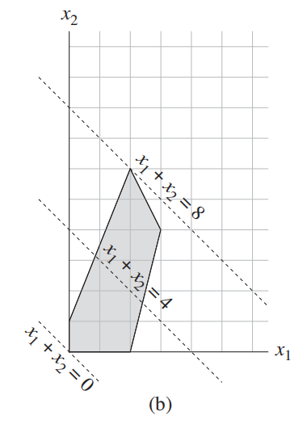
线性规划综述
引入例子：
最大化
x₁ + x₂
满足约束条件
4x₁ - x₂ <= 8
2x₁ + x₂ <= 10
5x₁ - 2x₂ >= -2
x₁, x₂ >= 0
可行解：满足所有约束条件的x1, x2的取值成为一个可行解
可行区域：所有可行解构成的区域
x₁+x₂ = 8是最大化的值

Slide 7
观察
线性规划的最优解出现在可行区域的一个顶点上并不是偶然的。
直线x₁+x₂ = z与可行区域相交的z的最大值必在可行区域的边界上。
因此，这条直线与可行区域的边界的交集要么是一个单独顶点，要么是一条线段。
如果是一个单独顶点，则只有一个最优解
如果是线段，端点也在线段上。
以上直觉在更高维度空间中也成立
如果有n个变量，每个约束定义了n维空间中的一个半平面。我们称这些半空间的交集形成的可行区域为单纯形，最优解在顶点上

Slide 8
单纯形算法
以一个线性规划作为输入，输出一个最优解。
从单纯形的某个顶点开始，执行顺序迭代。
它沿着单纯形的一条边，从当前顶点移动到一个目标值不小于（通常是大于）当前顶点的相邻顶点。
当达到一个局部的最大值，即存在一个顶点，所有相邻顶点的目标值都小于该顶点的目标值，单纯形算法终止。
因为可行区域是凸的，且目标函数是线性的，实际上是全局最优解

Slide 9
线性规划
提纲
一、基本知识
Contents Page
二、标准型和松弛型
三、单纯形算法

Slide 10
标准型和松弛型
标准型：所有的约束都是不等式
松弛型：约束都是等式（除了要求变量非负的约束）

Slide 11
标准型
已知n个实数c₁, c₂, ..., c_{n}；m个实数b₁, b₂, ..., b_{m}，以及mn个实数a_{ij}，其中i=1,2,...,m；j=1,2,...,n。需要找到n个实数x₁, x₂,...,x_{n},
最大化 c₁x₁ + c₂x₂ + ... + c_{n}x_{n} (目标函数）
满足约束条件：
a_{i1}x₁+a_{i2}x₂ + ... + a_{in}x_{n} <= b_{i} (i=1,2,...m) （约束）
x_{j} >= 0 (j = 1,2,..., n) （非负约束）
构造m*n矩阵A=(a_{ij})，一个m维向量b=(b_{i})，一个n维向量c=(c_{i})，以及一个n维向量x=(x_{i})
最大化 c^{T}x (目标函数）
满足约束条件：
Ax <= b （约束）
x >= 0 （非负约束）
可用元组(A, b, c)表达一个标准的线性规划问题

Slide 12
转换线性规划为标准型
已知一个线性函数满足若干线性约束，要求最小化或最大化他，则总是可以将这个线性规划转换成标准型。
不是标准型的可能原因包括：
目标函数可能是最小化，而不是最大化
可能有变量不具有非负约束
可能有等式约束
可能有不等式约束，但不是小于等于号，而是大于等于号

Slide 13
转换线性规划为标准型
已知一个线性函数满足若干线性约束，要求最小化或最大化他，则总是可以将这个线性规划转换成标准型。
不是标准型的可能原因包括：
目标函数可能是最小化，而不是最大化 解决方法：将目标函数中的系数取负数
最小化 -2x₁ + 3x₂
满足约束：
x₁ + x₂ = 7
x₁ - 2x₂ <= 4
x₁ >= 0
最大化 2x₁ - 3x₂
满足约束：
x₁ + x₂ = 7
x₁ - 2x₂ <= 4
x₁ >= 0

Slide 14
转换线性规划为标准型
已知一个线性函数满足若干线性约束，要求最小化或最大化他，则总是可以将这个线性规划转换成标准型。
不是标准型的可能原因包括：
可能有变量不具有非负约束 解决方法：将该变量x_{j}每次出现的地方都改为x_{j}’ - x_{j}’’，且x_{j}’和x_{j}’’均>=0
最大化 2x₁ - 3x₂
满足约束：
x₁ + x₂ = 7
x₁ - 2x₂ <= 4
x₁ >= 0
最大化 2x₁ - 3x₂’ + 3x₂’’
满足约束：
x₁ + x₂’ - x₂’’ = 7
x₁ - 2x₂’ + 2x₂’’ <= 4
x₁ , x₂’, x₂’’ >= 0

Slide 15
转换线性规划为标准型
已知一个线性函数满足若干线性约束，要求最小化或最大化他，则总是可以将这个线性规划转换成标准型。
不是标准型的可能原因包括：
可能有等式约束 解决方法：转化成一对不等式
最大化 2x₁ - 3x₂’ + 3x₂’’
满足约束：
x₁ + x₂’ - x₂’’ = 7
x₁ - 2x₂’ + 2x₂’’ <= 4
x₁ , x₂’, x₂’’ >= 0
最大化 2x₁ - 3x₂’ + 3x₂’’
满足约束：
x₁ + x₂’ - x₂’’ <= 7
x₁ + x₂’ - x₂’’ >= 7
x₁ - 2x₂’ + 2x₂’’ <= 4
x₁ , x₂’, x₂’’ >= 0

Slide 16
转换线性规划为标准型
已知一个线性函数满足若干线性约束，要求最小化或最大化他，则总是可以将这个线性规划转换成标准型。
不是标准型的可能原因包括：
可能有不等式约束，但不是小于等于号，而是大于等于号 解决方法：更改约束的符号
最大化 2x₁ - 3x₂’ + 3x₂’’
满足约束：
x₁ + x₂’ - x₂’’ <= 7
x₁ + x₂’ - x₂’’ >= 7
x₁ - 2x₂’ + 2x₂’’ <= 4
x₁ , x₂’, x₂’’ >= 0
最大化 2x₁ - 3x₂’ + 3x₂’’
满足约束：
x₁ + x₂’ - x₂’’ <= 7
-x₁ - x₂’ + x₂’’ <= 7
x₁ - 2x₂’ + 2x₂’’ <= 4
x₁ , x₂’, x₂’’ >= 0

Slide 17
转换线性规划为标准型
已知一个线性函数满足若干线性约束，要求最小化或最大化他，则总是可以将这个线性规划转换成标准型。
不是标准型的可能原因包括：
收尾阶段：变更符号为x₁, x₂, x₃
最大化 2x₁ - 3x₂’ + 3x₂’’
满足约束：
x₁ + x₂’ - x₂’’ <= 7
-x₁ - x₂’ + x₂’’ <= 7
x₁ - 2x₂’ + 2x₂’’ <= 4
x₁ , x₂’, x₂’’ >= 0
最大化 2x₁ - 3x₂ + 3x₃
满足约束：
x₁ + x₂ - x₃ <= 7
-x₁ - x₂ + x₃ <= -7
x₁ - 2x₂ + 2x₃ <= 4
x₁ , x₂, x₃ >= 0

Slide 18
转换线性规划为松弛型
引入新变量，将不等式改变成等式
∑_{j=1}^{n} a_{ij}x_{j} <= b_{i} s = b_{i} - ∑_{j=1}^{n} a_{ij}x_{j} s >= 0
称s为松弛变量，因为它度量了以上不等式左右两边的松弛或差别
方便起见，松弛变量采用x_{n+1}, x_{n+2},....来命名
最大化 2x₁ - 3x₂ + 3x₃
满足约束：
x₁ + x₂ - x₃ <= 7
-x₁ - x₂ + x₃ <= -7
x₁ - 2x₂ + 2x₃ <= 4
x₁ , x₂, x₃ >= 0
最大化 2x₁ - 3x₂ + 3x₃
满足约束：
x₄ = 7 - x₁ - x₂ + x₃
x₅ = -7 + x₁ + x₂ - x₃
x₆ = 4 - x₁ + 2x₂ - 2x₃
x₁ , x₂, x₃, x₄, x₅, x₆ >= 0

Slide 19
转换线性规划为松弛型
引入新变量，将不等式改变成等式
∑_{j=1}^{n} a_{ij}x_{j} <= b_{i} s = b_{i} - ∑_{j=1}^{n} a_{ij}x_{j} s >= 0
称s为松弛变量，因为它度量了以上不等式左右两边的松弛或差别
更简洁的表示：去除关于“最大化”、“满足约束”这些词
最大化 2x₁ - 3x₂ + 3x₃
满足约束：
x₄ = 7 - x₁ - x₂ + x₃
x₅ = -7 + x₁ + x₂ - x₃
x₆ = 4 - x₁ + 2x₂ - 2x₃
x₁ , x₂, x₃, x₄, x₅, x₆ >= 0
z = 2x₁ - 3x₂ + 3x₃
x₄ = 7 - x₁ - x₂ + x₃
x₅ = -7 + x₁ + x₂ - x₃
x₆ = 4 - x₁ + 2x₂ -2x₃
等式左边：基本变量
等式右边：非基本变量

Slide 20
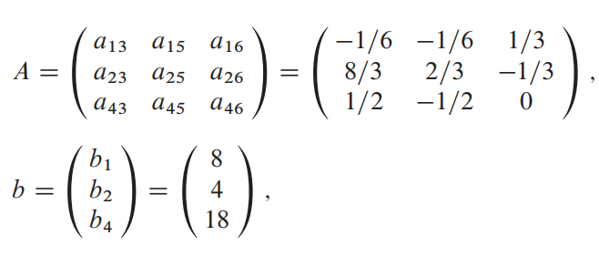
转换线性规划为松弛型
可用一元组（N, B, A, b, c, v）表示松弛型
例：
B = {1, 2, 4}, N = {3, 5, 6}, c = (c3, c5, c6)T=(-1/6, -1/6,-2/3)T, v=28
z = 28 - x₃/6 - x₅/6 - 2x₆/3
x1 = 8 + x₃/6 + x₅/6 - x₆/3
x2 = 4 - 8x₃/3 - 2x₅/3 + x₆/3
x4 = 18 - x₃/2 + x₅/2

Slide 21
线性规划
提纲
一、基本知识
Contents Page
二、标准型和松弛型
三、单纯形算法

Slide 22
单纯形算法
单纯形算法是求解线性规划的经典方法。它的执行时间在最坏情况下不是多项式的，但是在实际中此算法通常相当快速
主要思想
每轮迭代都关联一个“基本解”，容易从松弛型中计算得到。
每轮迭代把一个松弛型转换成一个等价的松弛型。
最终，指导一个最优解变得“明显”

Slide 23
单纯形算法案例
最大化 3x₁ + x₂ + 2x₃
满足约束：
x₁ + x₂ + 3x₃ <= 30
2x₁ + 2x₂ + 5x₃ <= 24
4x₁ + x₂ + 2x₃ <= 36
x₁ , x₂, x₃ >= 0
z= 3x₁ + x₂ + 2x₃
x₄ = 30 - x₁ - x₂ - 3x₃
x₅ = 24 - 2x₁ - 2x₂ - 5x₃
x₆ = 36 - 4x₁ - x₂ - 2x₃
这个等式系统拥有无限个解
我们集中于基本解：把等式右边所有（非基本）变量设为0，再计算等式左边（基本）变量的值。再计算目标值。
每次迭代的目标是重新整理线性规划，使得基本解有一个更大的目标值

Slide 24
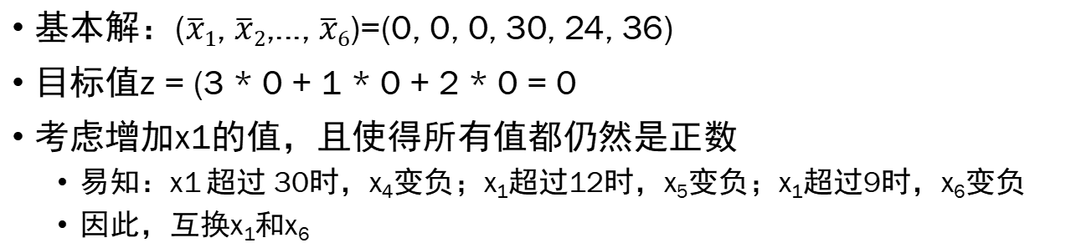
单纯形算法案例
最大化 3x₁ + x₂ + 2x₃
满足约束：
x₁ + x₂ + 3x₃ <= 30
2x₁ + 2x₂ + 5x₃ <= 24
4x₁ + x₂ + 2x₃ <= 36
x₁ , x₂, x₃ >= 0
z= 3x₁ + x₂ + 2x₃
x₄ = 30 - x₁ - x₂ - 3x₃
x₅ = 24 - 2x₁ - 2x₂ - 5x₃
x₆ = 36 - 4x₁ - x₂ - 2x₃
基本解：($\overline{x}1$, $\overline{x}2$,..., $\overline{x}6$)=(0, 0, 0, 30, 24, 36)
目标值z = (3 * 0 + 1 * 0 + 2 * 0 = 0
考虑增加x1的值，且使得所有值都仍然是正数
易知：x1 超过 30时，x₄变负；x₁超过12时，x₅变负；x₁超过9时，x₆变负
因此，互换x₁和x₆

Slide 25
单纯形算法案例
最大化 3x₁ + x₂ + 2x₃
满足约束：
x₁ + x₂ + 3x₃ <= 30
2x₁ + 2x₂ + 5x₃ <= 24
4x₁ + x₂ + 2x₃ <= 36
x₁ , x₂, x₃ >= 0
z= 3x₁ + x₂ + 2x₃
x₄ = 30 - x₁ - x₂ - 3x₃
x₅ = 24 - 2x₁ - 2x₂ - 5x₃
x₆ = 36 - 4x₁ - x₂ - 2x₃
z = 27 + x₂/4 + x₃/2 - 3x₆/4
x₁ = 9 - x₂/4 - x₃/2 - x₆/4
x₄ = 21 - 3x₂/4 - 5x₃/2 + x₆/4
x₅ = 6 - 3x₂/2 - 4x₃ + x₆/2
以上操作称为转动：一个非基本变量（替入变量）和一个基本变量（替出变量）变换角色
基本解变成 (9, 0, 0, 21, 6, 0), 此时z = 27

Slide 26
单纯形算法案例
z= 3x₁ + x₂ + 2x₃
x₄ = 30 - x₁ - x₂ - 3x₃
x₅ = 24 - 2x₁ - 2x₂ - 5x₃
x₆ = 36 - 4x₁ - x₂ - 2x₃
z = 27 + x₂/4 + x₃/2 - 3x₆/4
x₁ = 9 - x₂/4 - x₃/2 - x₆/4
x₄ = 21 - 3x₂/4 - 5x₃/2 + x₆/4
x₅ = 6 - 3x₂/2 - 4x₃ + x₆/2
增加x₂或者x₃均可增加目标值。
设选择了x₃. 以上3个式子分别约束x₃的最大值为18, 42/5, 3/2。
因此，选择第3个约束，围绕x₃和x₅进行转动
z = 111/4 + x₂/16 + x₅/8 - 11x₆/16
x₁ = 33/4 - x₂/16 + x₅/8 - 5x₆/16
x₃ = 3/2 - 3x₂/8 - x₅/4 + x₆/8
x₄ = 69/4 + 3x₂/16+5x₅/8 - x₆/16

Slide 27
单纯形算法案例
z = 27 + x₂/4 + x₃/2 - 3x₆/4
x₁ = 9 - x₂/4 - x₃/2 - x₆/4
x₄ = 21 - 3x₂/4 - 5x₃/2 + x₆/4
x₅ = 6 - 3x₂/2 - 4x₃ + x₆/2
z = 111/4 + x₂/16 + x₅/8 - 11x₆/16
x₁ = 33/4 - x₂/16 + x₅/8 - 5x₆/16
x₃ = 3/2 - 3x₂/8 - x₅/4 + x₆/8
x₄ = 69/4 + 3x₂/16+5x₅/8 - x₆/16
此时，基本解是(33/4, 0, 3/2, 69/4, 0, 0)，目标值是111/4
唯一方法是增加x₂的值，三个约束的分别给出上界132, 4, ∞。
因此，围绕x₂和x₃进行转动
z = 28 - x₃/6 - x₅/6 - 2x₆/3
x₁ = 8 + x₃/6 + x₅/6 - x₆/3
x₂ = 4 - 8x₃/3 - 2x₅/3 + x₆/3
x₄ = 18 - x₃/2 + x₅/2
因此，z=28，求解结束！

Slide 28
总结
线性规划问题研究在资源约束条件下的最大化或最小化目标问题
表示方式有标准型和松弛型
单纯形算法来求解线性规划问题

